Slide 1
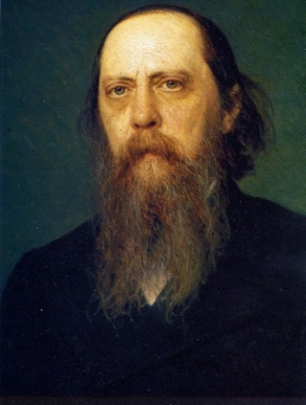
Литература
10
класс
М.Е.Салтыков-Щедрин
Роман «Господа Головлёвы»

Slide 2
Сегодня на уроке
1
Познакомимся с романом «Господа Головлёвы» и проанализируем произведение
2
Дадим характеристику героям романа

Slide 3
Семейство Головлёвых
Семейство Головлёвых
Арина Петровна
Владимир Михайлович
Степан
Анна
Порфирий
Павел
Владимир
Пётр
Аннинька
Любинька
Володька

Slide 4
Название глав
Название глав
Семейный суд
По-родственному
Семейные итоги
Племяннушка
Недозволенные семейные радости
Выморочный
Расчёт

Slide 5
С чего всё началось
Этот роман писатель назвал «Эпизодами из жизни одной семьи».
В произведении писатель описывает свою собственную семью, а герои – это прототипы членов его семьи. Михаил Евграфович не любил вспоминать своё детство, так как эти воспоминания окрашивались горечью. Ему навсегда запомнился бесхарактерный и слабый отец, а также властная и расчётливая мать.
Рассказ «Семейный суд», ставший впоследствии первой главой романа, был написан Салтыковым-Щедриным в 1875 году. Появление рассказа в октябрьском номере журнала «Отечественные записки» (публикация шла в рамках сатирического цикла «Благонамеренные речи») получило доброжелательные отклики. Роман написан в 1880 году.
«Отчего Салтыков вместо очерков не напишет крупного романа? <...> «Семейный суд» мне очень понравился, и я с нетерпением ожидаю продолжения - описания подвигов «Иудушки», - так писал Тургенев

Slide 6
Тема романа
Тема романа – постепенная деградация дворянской семьи, разрыв семейных уз. Почему семья деградирует? В семье отсутствует любовь, герои романа – бездуховные люди. Проблема гибели «дворянских гнёзд» была очень актуальна для русской литературы, но Салтыков- Щедрин осветил её сатирически, без сочувствия и сожаления.

Slide 7
Владимир Михайлович Головлёв
Глава семейства, Владимир Головлёв, ещё с молодости был известен своим озорным и безалаберным характером. Он вёл праздную и бездельную жизнь, запирался у себя в кабинете
и подражал пению скворцов и петухов. Арина Петровна мужа не любила, называла его легкомысленным шутом, а он её «ведьмой». Арина Петровна относилась к мужу с презрением, она его не уважала. А он питал к ней ненависть, в которую входила значительная доля трусости.

Slide 8
Арина Петровна Головлёва
Образ Арины Петровны в романе
один из самых значительных.
Героиня с первых страниц показана властной помещицей. Ей около 60 лет. Она единолично и бесконтрольно управляет головлёвским имением, живёт по расчёту, целиком поглощена
в то, чтобы преумножить богатство семьи, детей не баловала.
«Арина Петровна из экономии держала детей впроголодь». Постепенно превращается во властную и жестокую женщину, которую все в доме боятся. Могла жестоко избить Стёпку – балбеса за его проказы. «Убью и не отвечу! И царь меня не накажет за это!», - говорила она.

Slide 9
Герои и прототипы
В образе Арины Петровны запечатлены черты матери Салтыкова-Щедрина Ольги Михайловны — женщины властной,
не терпящей непослушания.
Повествование о том, как головлёвская помещица делала первые шаги на ниве обогащения, во многом повторяет ситуацию из биографии Ольги Михайловны.
Писательница Авдотья Панаева вспоминала, что во время встреч с Салтыковым-Щедриным в Петербурге в 1863 году писатель раздражённо отзывался
о провинциальной жизни, превращающей «людей в вяленых судаков», а своего брата называл Иудушкой. Те же самые характеристики были впоследствии даны персонажам романа «Господа Головлёвы».

Slide 10
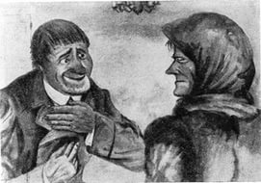
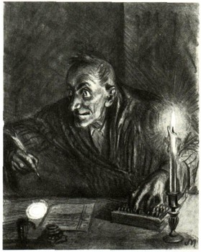
Главный герой романа
Порфирий
Кровопивушка
Иудушка
Откровенный мальчик
Образ Иудушки Головлёва стал мировым типом предателя, лгуна и лицемера

Slide 11
Иудушка
Главный герой романа – это Иудушка. Его имя созвучно с библейским Иудой. Кто был Иуда? Он был предателем.
В романе настоящее имя героя Порфирий Владимирович.
С младенческих лет он любил лицемерить. Он мог приласкаться
к маменьке, украдкой поцеловать её плечико, понаушничать. Неслышно отворит дверь, прокрадётся в уголок и сядет, словно очарованный,
не сводит с маменьки глаз.

Slide 12
Иудушка
Главное оружие Иудушки – это лицемерие. Порфирий никогда не говорит грубых слов. Он притворно вежлив
и мил. Иудушка ничего не умеет делать, кроме пустословия. «Змеиная головка, бровки домиком, вкрадчивая походка», - так его описывает автор. «Глаза Иудушки источают чарующий яд, голос его, словно змей, заползает в душу и парализует человека». Так описывает Салтыков –Щедрин героя . Он закатывает глазки, слащаво улыбается, держит свечку, изображать благость, которая служит прикрытием корыстных интересов . За сладкими речами скрывается подлый человек. Единственное о чём думает Порфирий - это деньги.
Он отказывается занять деньги собственному сыну, которого посадят в тюрьму , если он не отдаст деньги.
«Разве лицемерие – не гной, не язва, не гангрена?» – писал Салтыков – Щедрин.

Slide 13
Сцена приезда Петеньки к отцу
« - Я проиграл три тысячи , - пояснил Петенька , - и ежели послезавтра их не внесу, то могут произойти очень неприятные последствия для меня.
Что ж, внеси!- любезно молвил Порфирий Владимирович».
Сумма была небольшая. Но жадность Иудушки не позволяет расстаться с деньгами, несмотря на то, что его сына ждёт каторга в Сибири

Slide 14
Покаяние Иудушки
Иудушка губит своих родственников, кивая на волю божию. В конце романа Иудушка остаётся один и он кается в своих поступках, но уже поздно. По его вине его старший сын Володя покончил жизнь самоубийством, а другой сын Петя умирает по пути на каторгу.
«А где все?» – чуть не плачет Иудушка, погубив всю свою семью и оставшись один на один с мешком денег.

Slide 15
Стёпка-балбес
Степан – самый даровитый человек в семье Головлёвых . Он похож на отца. С детства был «постылым» сыном у Арины Петровны. Его прозвали
Стёпка-балбес. В результате из него получился человек с рабским характером, который был шутом
у богатых студентов. Мать высылала ему ровно столько денег, чтоб
не умереть с голоду. Степан чувствовал себя «червяком». Степан умирает от пьянства в Головлёве.

Slide 16
Анна
«После Степана старшим членом гоголевского семейства была дочь Анна Владимировна, на которую Арина Петровна имела виды,
а Аннушка не только не оправдала
её надежд, но вместо того учинила
на весь уезд скандал». Анна убегает из деревни с корнетом Улановым, венчается с ним, не спросив разрешения матери, вызвав этим поступком гнев матери. Анна умирает. Её детей берёт на воспитание Арина Петровна, называя их «щенками».

Slide 17
Жанр произведения
Жанр произведения – это социально – бытовой роман, в котором автор раскрывает причины духовной
и физической гибели своих героев. Пьянство, отсутствие мыслей и деятельности, ограничение в общении- всё это сводит в могилу каждого из членов семьи.
Направление этого произведения - реализм.
Излюбленный сатирический приём писателя - гротеск, с помощью него писатель показывает пороки героев.

Slide 18
Название романа
Само название книги «Господа Головлёвы» носит иронический оттенок.
В дворянском обществе господин – это человек, принадлежащий к привилегированному классу.
Слово «господа» мало подходит к его героям, большинство из которых опускается не только в нравственном отношении, но и в социальном смысле.
Три поколения Головлёвых гибнут, расплачиваясь за своё паразитическое существование.

Slide 19
Сегодня на уроке мы узнали
1
Познакомились с произведением «Господа Головлёвы
2
Сделали анализ романа и дали характеристику героям этого произведения

Slide 20
Задание для самостоятельной работы
Прочитать произведение М.Е.Салтыкова – Щедрина «Господа Головлёвы»
Ответить на вопросы №4, №5 на странице
133 учебника по литературе

